Slide 1
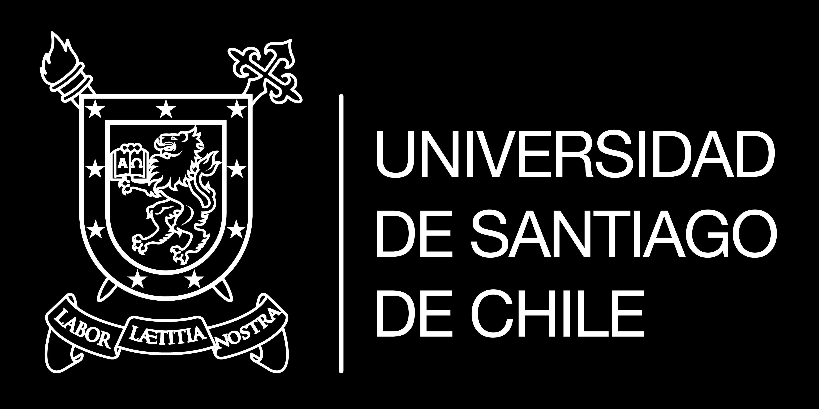
Unidad I
Orbitales Atómicos

Slide 2
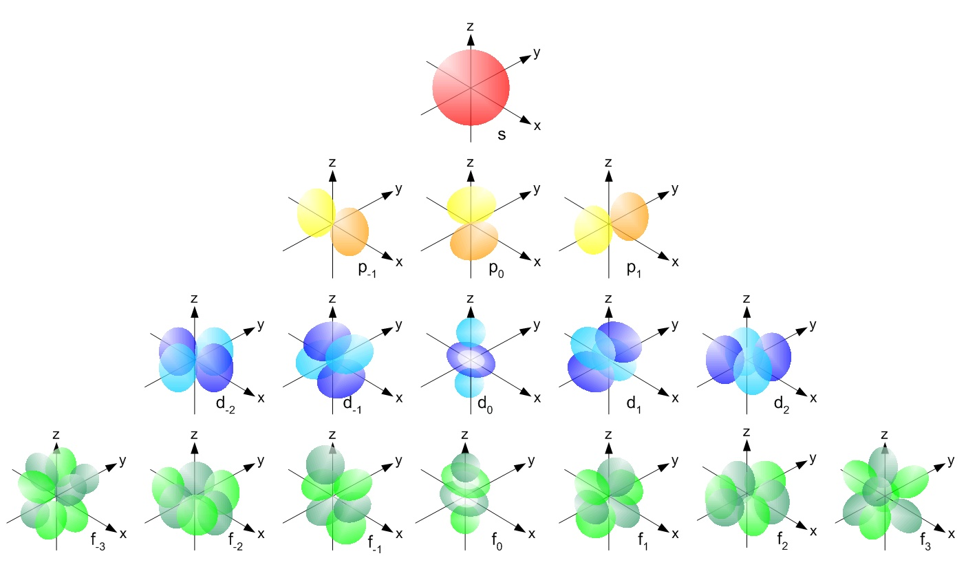
Orbitales Atómicos
Orbital
Es la región del espacio en que la probabilidad de encontrar el electrón es del 90%. Esta región del espacio es el resultado de las funciones de ondas permitidas de la ecuación de Schrödinger.
Orbitales tipo s
Orbitales tipo p
Orbitales tipo d
Orbitales tipo f

Slide 3
Números Cuánticos
Para describir la distribución de los electrones, la mecánica cuántica necesita cuatro números cuánticos, que son derivados de la solución matemática de la ecuación Schödinger.

Slide 4
Para determinar la posición probable de un electrón en una átomo dependemos de una función de onda u orbital
Las Variables de la función son los Números Cuánticos
n
l
m_{l}
m_{s}
Indica la
energía de
los orbitales
Indica la
forma de
los orbitales
Indica la
orientación espacial de los orbitales
Indica el
sentido de rotación del electrón

Slide 5

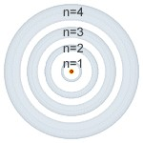
Número Cuántico Principal (N)
Describe el nivel de energía principal que el electrón ocupa.
Puede ser cualquier entero positivo:
n= 1,2,3,4,. . .
Determina la distancia al núcleo de un electrón

Slide 6

Número máximo de electrones permitidos por nivel de energía principal
Nivel de energía principal, n | Número máximo de electrones permitidos por nivel de energía =2n²
1 | 2(1)² = 2
2 | 2(2)² = 8
3 | 2(3)² = 18
4 | 2(4)² = 32
5 | 2(5)² = 50

Slide 7
Número Cuántico del Momento Angular (L)
El número cuántico secundario (l) esta asociada a la forma del espacio que ocupa el electrón.
Su valor depende del número cuántico principal n, pudiendo variar desde 0 hasta una unidad menos que éste (desde 0 hasta n-1) y determina el tipo de orbital que ocupa el electrón.
Tipo de Orbital | Valor l (n-1) | N° de electrones 2(2 x l +1)
s | 0 | 2
p | 1 | 6
d | 2 | 10
f | 3 | 14

Slide 8
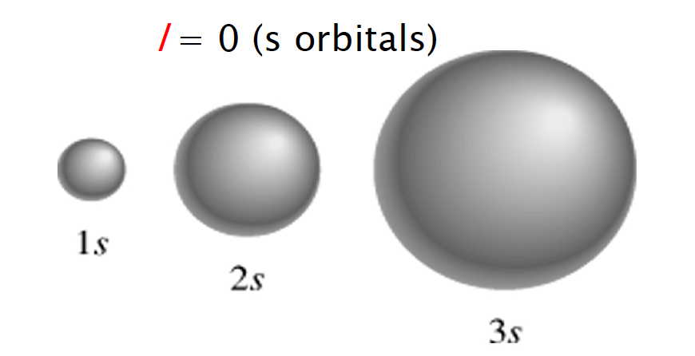
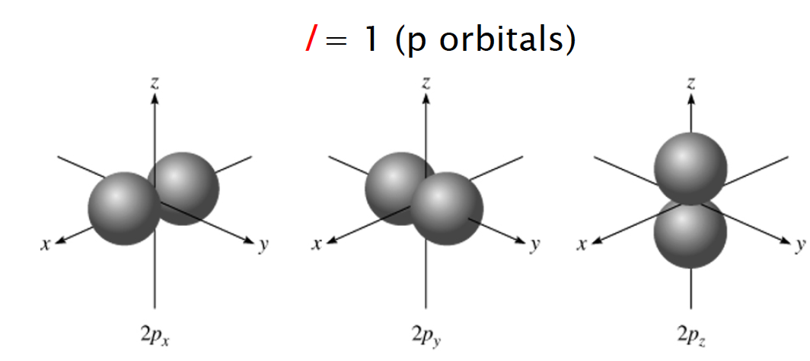
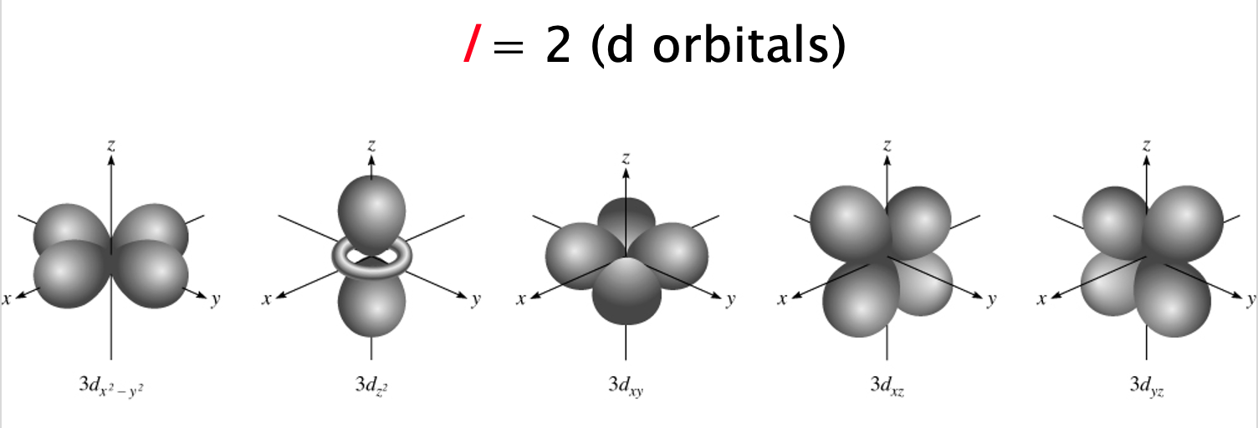

Slide 9
Número Cuántico Magnéticos (m_{l})
Determina la orientación espacial de los orbitales m_{l}, puede tomar valores enteros desde – l hasta + l incluyendo cero.
m_{l} = (-l ),…., 0,…..,(+l )

Slide 10
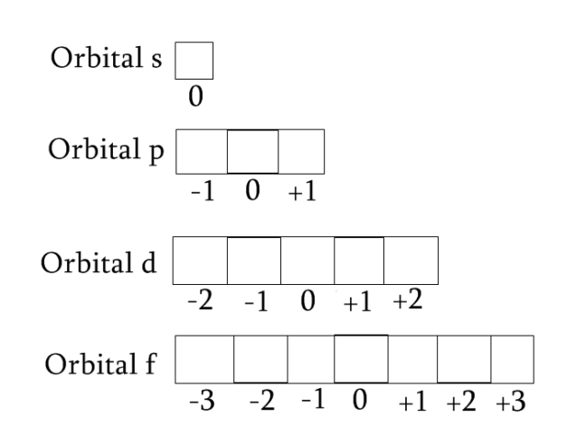

Slide 11
Número Cuántico de Spin (m_{s})
Cada electrón , en un orbital, gira sobre si mismo.
Este giro puede ser en el mismo sentido que el de su movimientp orbital o en sentido contrario.
Este hecho se determina mediante un nuevo número cuántico, el número cuántico de spin ms, que puede tomar dos valores, +1/2 y -1/2.

Slide 12
Números Cuánticos |  |  | Orbitales
n | l | m_{l} | tipo | Nombres
1 | 0 | 0 | s | 1s
2 | 0 | 0 | s | 2s
 | 1 | -1, 0, +1 | p | 2p_{y}, 2p_{z}, 2p_{x}
3 | 0 | 0 | s | 3s
 | 1 | -1, 0, +1 | p | 3p_{y}, 3p_{z}, 3p_{x}
 | 2 | -2,-1,0,1-2 | d | 3d_{xy},3d_{yz},3dz², 3d_{xz}3dx²-y²

Slide 13
Configuración Electrónica
1
Mínima energía
Configuración Electrónica
2
Exclusión de Pauli
3
Máxima multiplicidad de Hund

Slide 14
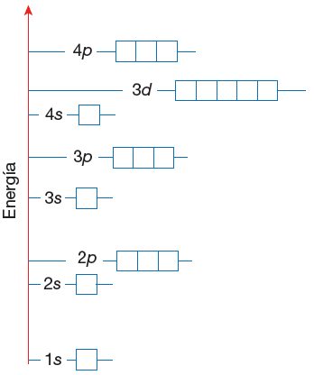
Principio de Mínima Energía (Aufbau)
Orbitales y sus Energías
Los electrones irán ocupando los niveles de más baja energía en forma creciente.

Slide 15
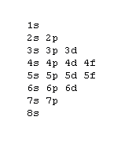
Principio de Mínima Energía (Aufbau)
Los electrones que se encuentran en un mismo nivel energético (igual n) se dice que se encuentran en la misma capa.

Slide 16
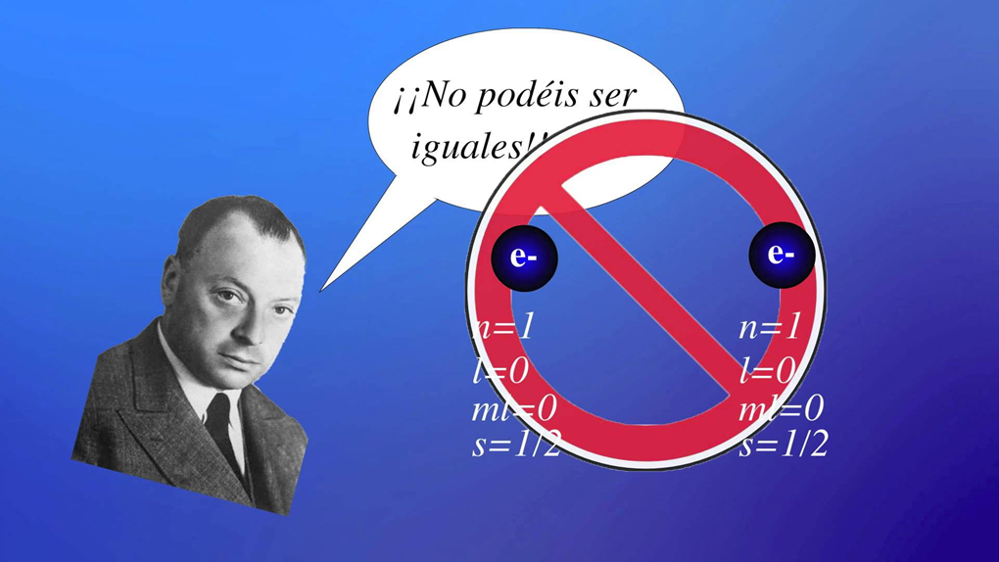
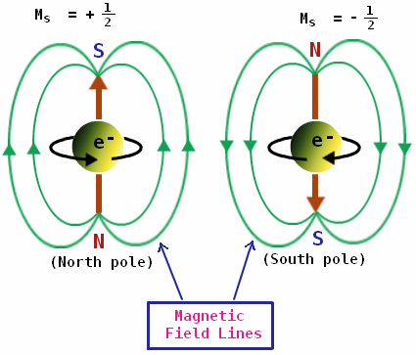
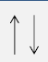
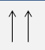

Principio de Exclusión de Pauli
Los orbitales son ocupados con 2 electrones como máximo
Deben presentar “spin” diferentes
INCORRECTO
CORRECTO
En un átomo NO pueden existir 2 electrones que tengan los mismos números cuánticos

Slide 17
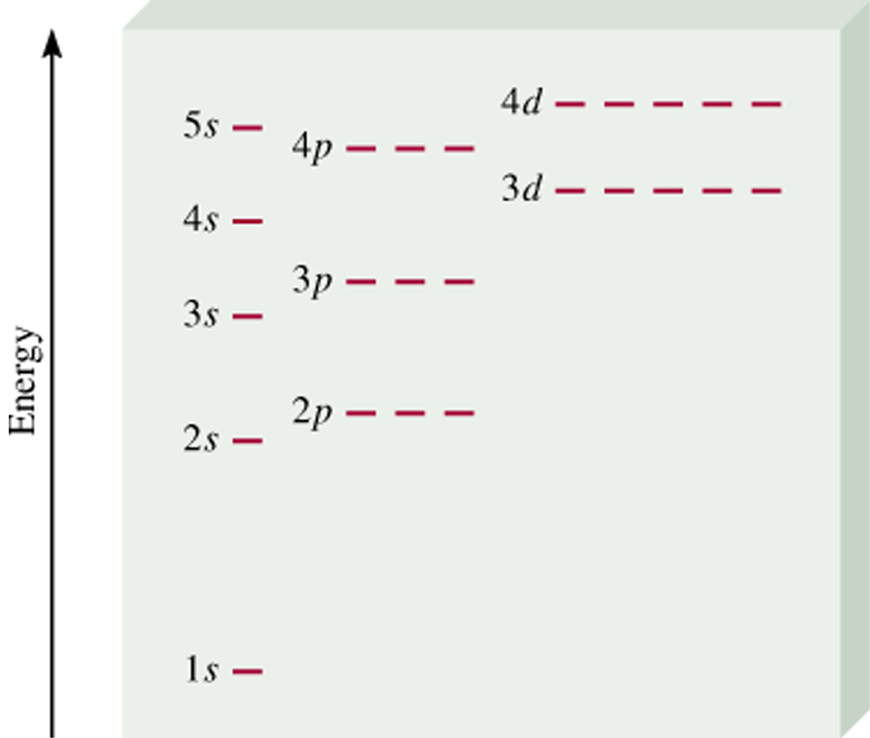
?
?
Li 3 electrons
Be 4 electrons
B 5 electrons
C 6 electrones
B 1s²2s²2p¹
Be 1s²2s²
Li 1s²2s¹
H 1 electron
He 2 electrón
He 1s²
H 1s¹

Slide 18
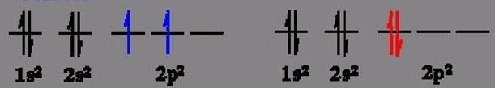
Principio de Maxíma Multiplicidad de Hund
Establece que para orbitales de igual energía, la distribución más estable de los electrones, es aquella que tenga mayor número de spin paralelos, es decir, electrones desapareados.
Los electrones se ubican uno en uno (con el mismo spin) en cada orbital y luego se completan con el segundo electrón con spin opuesto.
CORRECTO
INCORRECTO

Slide 19
C 6 electrons
N 7 electrons
O 8 electrons
F 9 electrons
Ne 10 electrons
Ne 1s²2s²2p⁶
C 1s²2s²2p²
N 1s²2s²2p³
O 1s²2s²2p⁴
F 1s²2s²2p⁵

Slide 20
Sustancias Paramagnéticas
Sustancias que poseen electrones desapareados
Son atraídas por campos magnéticos
Ejemplo
¿Cuál es la configuración electrónica para el nitrógeno (Z=7)?
Configuración electrónica
N: 1s²2s²2p³
1s²
2s²
2p¹
2p¹
2p¹

Slide 21
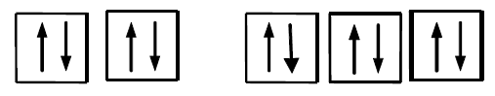
Sustancias Diamagnéticas
Sustancias que no poseen electrones desapareados
Son repelidas por campos magnéticos
Ejemplo
¿Cuál es la configuración electrónica para el neón (Z=10)?
Configuración electrónica
Ne: 1s²2s²2p⁶
1s²
2s²
2p²
2p²
2p²

Slide 22
Como Escribir una Configuración Electrónica
1. Conocer el número de electrones del átomo (Z = p⁺ = e-).
2. Ubicar los electrones en cada uno de los niveles de energía, comenzando desde el nivel más cercano al núcleo.
3. Respetar la capacidad máxima de e- de cada sub-nivel
ORBITAL | NÚMERO ELECTRONES MÁXIMOS
s | 2
p | 6
d | 10
f | 14
4. Verificar que la suma de los superíndices sea igual al número de electrones del átomo.

Slide 23
Formas de Escribir una Configuración Electrónica
1. GLOBAL
Se disponen los electrones según la capacidad de niveles y subniveles
Escribir la configuración electrónica del sodio ₁₁Na:
El Na tiene 11 electrones, por tanto su configuración electrónica global será
1s² 2s² 2p⁶ 3s¹

Slide 24
2. GLOBAL EXTERNA
Se indica en un corchete el gas noble anterior al elemento configurado, luego se escribe la configuración de capa de valencia del elemento
La configuración electrónica global externa del sodio será:
[Ne] 3s¹

Slide 25
Excepción a la Regla
En los metales de transición, los subniveles d están parcialmente llenos, o forman cationes con facilidad que tienen este subnivel incompleto. La serie de metales de transición, desde el escandio hasta el cobre. En esta serie, los electrones adicionales se acomodan en los orbitales 3d siguiendo la regla de Hund. Sin embargo, hay dos irregularidades.
La configuración electrónica del cromo (Z = 24) es [Ar]4s¹3d⁵ y no [Ar]4s²3d⁴, como se podría esperar. En el cobre (Z = 29) se observa el mismo patrón, ya que su configuración electrónica es [Ar]4s¹3d¹⁰ en lugar de [Ar]4s²3d⁹.

Slide 26
Excepción a la Regla
Esta distribución se explica porque hay una estabilidad ligeramente mayor con los subniveles casi llenos (3d⁵) y completamente llenos (3d¹⁰).

Slide 27
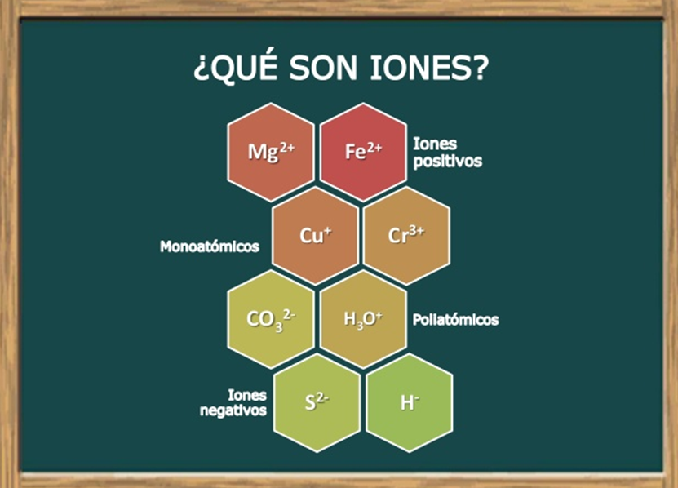
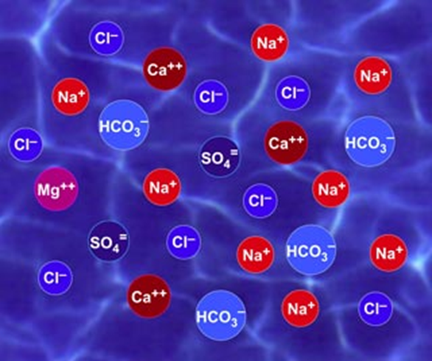
Formación de Iones
Átomo o grupos de átomos que tienen carga positiva (+) o negativa(-). Si son positivos se denominan cationes y si son negativos son aniones.
Puede ocurrir que el átomo pierda o gane electrones (Pero nunca que pierda o gane protones pues esto acarrearía la transformación de ese átomo en otro átomo de un elemento químico diferente), adquiriendo carga eléctrica neta y dando lugar a un ion.

Slide 28

Formación de Iones
Un ion perderá o ganará electrones, hasta que se estabilice.
La forma más común de estabilización es la configuración electrónica de un gas noble.
¿Por qué de Gas Noble?
Los gases nobles son los elementos que menos tienden a perder o ganar electrones, de hecho, apenas reaccionan bajo condiciones extremas. Por tanto todos los átomos tienden a adquirir una estructura electrónica similar a las de éstos.

Slide 29
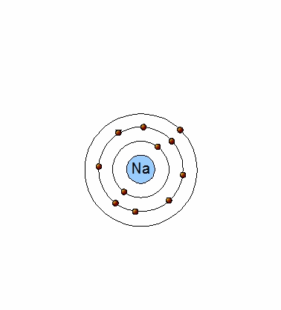
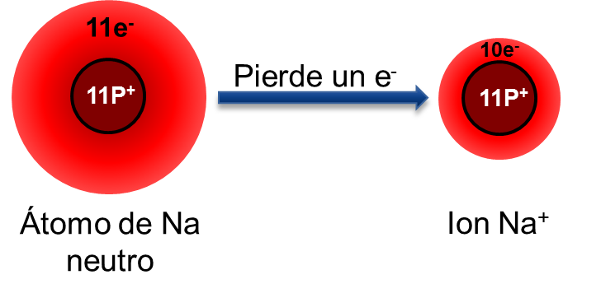
Formación de Cationes
Si pierde electrones, adquiere carga eléctrica positiva y el ion se llama catión.
Na  Na⁺ + e⁻

Slide 30
Ejemplo Catión Na⁺
Na
(Z = 11)
Podemos observar que el Nº atómico del SODIO está más cerca del Nº atómico del Neón (Z=10)
Si el SODIO Pierde un electrón Configuración de Neón
-1
e
11Na: 1s²2s²2p⁶3s¹
1s²2s²2p⁶
Na⁺
Catión Sodio

Slide 31
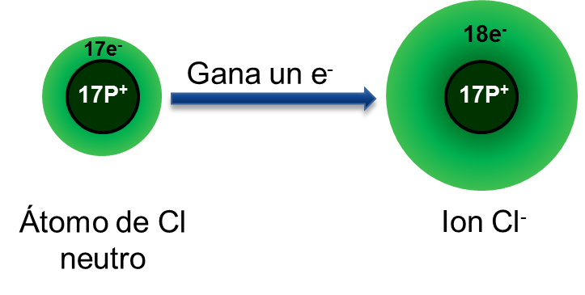
Formación de Aniones
Si gana electrones, adquiere carga eléctrica negativa y el ion se llama anión.
Cl + e⁻  Cl⁻

Slide 32
Ejemplo Anión Cl⁻
Cl
(Z = 17)
Podemos observar que el Nº atómico del CLORO está más cerca del Nº atómico del Argón (Z=18)
Si el Cloro gana un electrón Configuración de Argón
17Cl: 1s²2s²2p⁶3s²2p⁵
+ e⁻
1s²2s²2p⁶3s²3p⁶
Cl⁻
(ion Cloruro)

Slide 33
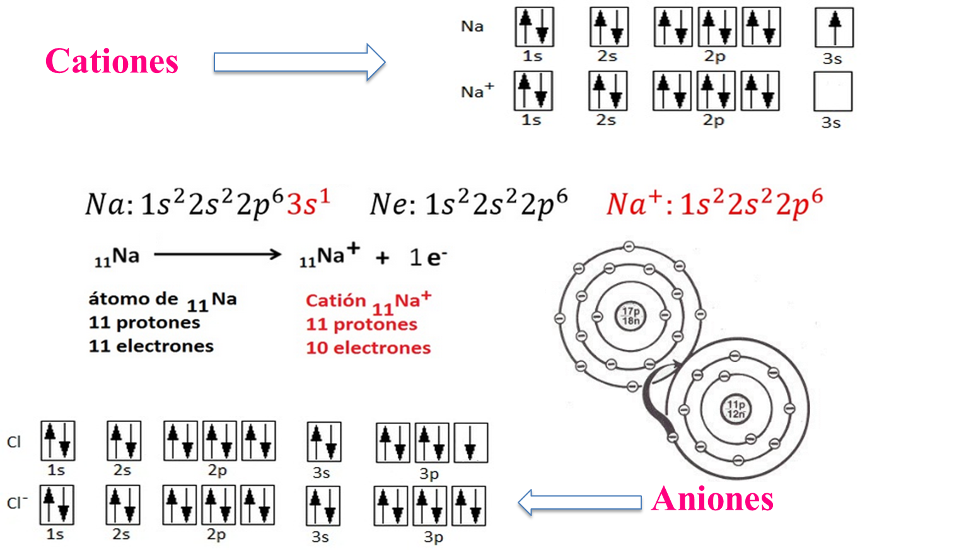
¿Qué pasa con las especies iónicas?

Slide 34
Unidad I
Ejercicios
Orbitales Atómicos

Slide 35
1.- Escriba la configuración global y global externa de los siguientes elementos e iones
Litio
Carbono
Aluminio
Cloro
Zn²⁺
Cu²⁺
Br-
Estroncio
Molibdeno
Antimonio

Slide 36
2.- La notación orbital que representa el nivel energético principal más externo del azufre (Z = 16) en el estado neutro, es:

Slide 37


